Slide 1
LA NUEVA ESCUELA MEXICANA
Principios y orientaciones pedagógicas.
Alumna:
Adriana rodriguez hernandez

Slide 2
¿Qué es?
Proyecto educativo de carácter humanista, el cual busca cambiar radicalmente los esquemas curriculares de los programas de estudio, así como la forma de enseñar dentro y fuera de las aulas.

Slide 3
Tiene como centro la formación integral de niñas, niños, adolescentes y jóvenes, y su objetivo es promover el aprendizaje de excelencia, inclusivo, pluricultural, colaborativo y equitativo a lo largo del trayecto de su formación

Slide 4
Cuatro condiciones (Tomasevski,2004)
1
2
3
4
Asequibilidad
Accesibilidad
Garantía del derecho a una educación gratuita y obligatoria
Obligación del estado a facilitar una educación
Aceptabilidad
Adaptabilidad
Criterios de seguridad, calidad y calidez de la educación
Adecuar la educación al contexto sociocultural de las y los estudiantes.

Slide 5
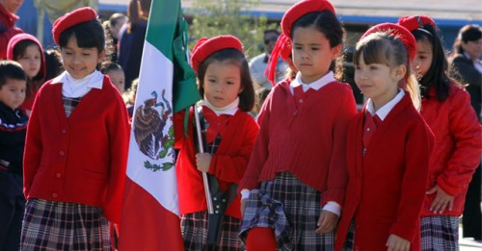
Principios
1° Fomento de la identidad con México
Fomentar el amor a la patria, el aprecio por su cultura, el conocimiento de su historia y el compromiso con los valores plasmados en su constitución política.

Slide 6
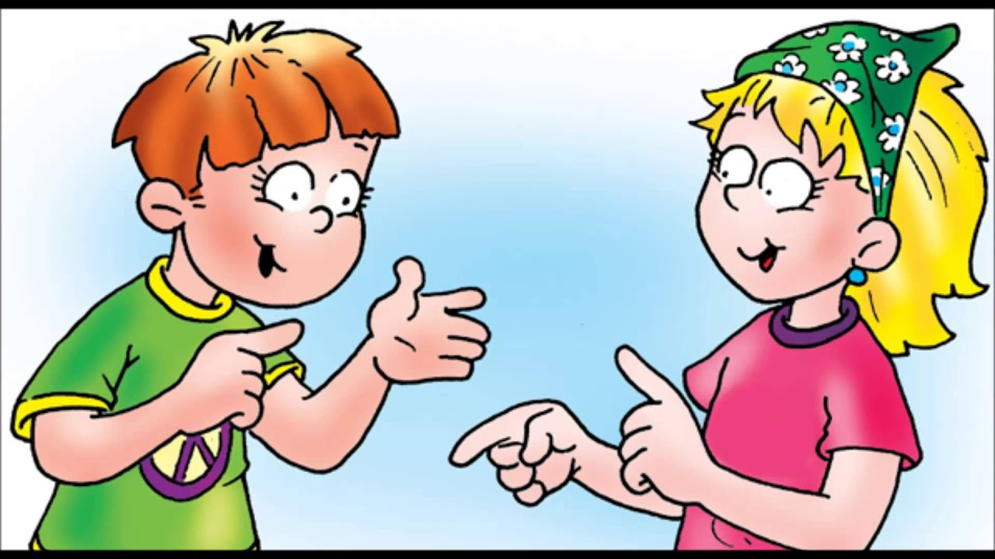
Principios
2°Responsabilidad ciudadana
Implica la aceptación de derechos y deberes personales y comunes
3°La honestidad es el comportamiento fundamental para el cumplimiento de la responsabilidad social, que permite que la sociedad se desarrolle con base en la confianza y en el sustento de la verdad de todas las acciones para permitir una sana relación entre los ciudadanos.

Slide 7
Principios
4° Participación en la transformación de la sociedad
Educar personas críticas, participativas y activas que procuren procesos de transformación por la vía de la innovación, la creación de iniciativas de producción que mejoren la calidad de vida.

Slide 8
Principios
5° Respeto de la dignidad humana
Contribuye al desarrollo integral del individuo, para que ejerzan plena y responsablemente sus capacidades, Promueve el respeto irrestricto a la dignidad y los derechos humanos de las personas.

Slide 9
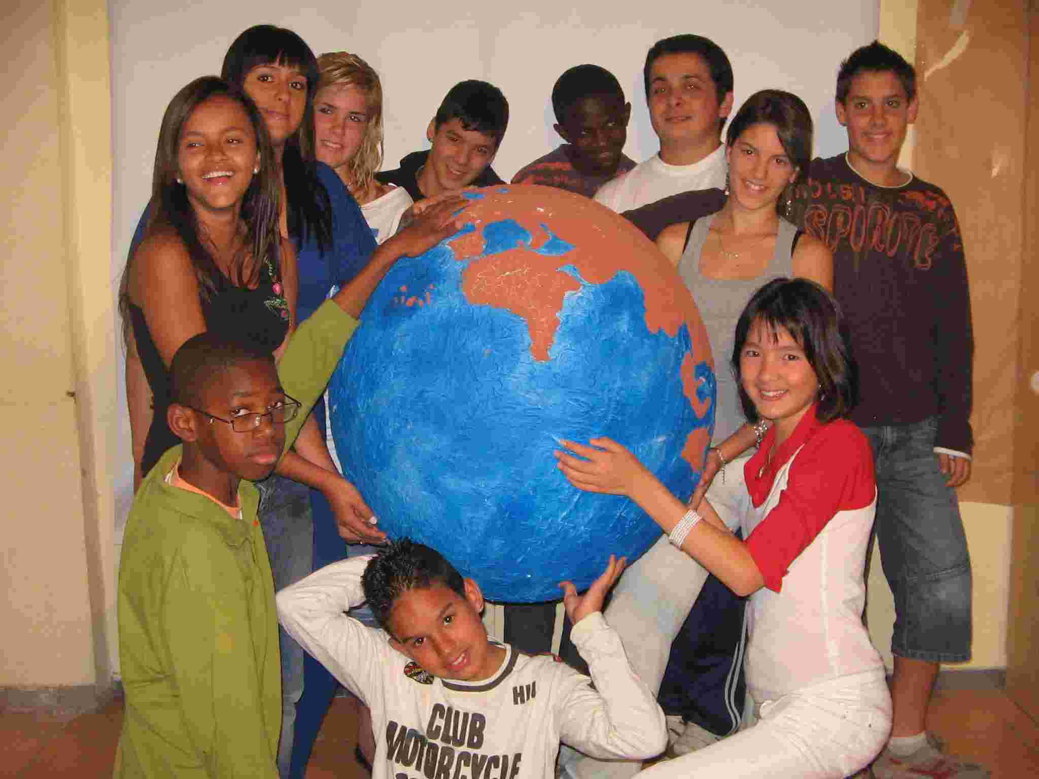
Principios
3°Promoción de la interculturalidad.
Fomenta la comprensión y el aprecio por la diversidad cultural y lingüística, así como el diálogo y el intercambio intercultural sobre una base de equidad y respeto mutuo

Slide 10
PRINCIPIOS
7º Promoción de la cultura de la paz
Forma a los educandos en una cultura de paz que favorece el diálogo constructivo, la solidaridad y la búsqueda de acuerdos que permiten la solución no violenta de conflictos y la convivencia en un marco de respeto a las diferencias.

Slide 11
PRINCIPIOS
8º Respeto por la naturaleza y cuidado del medio ambiente
Promueve una sólida conciencia ambiental que favorece la protección y conservación del entorno, la prevención del cambio climático y el desarrollo sostenible

Slide 12
CONDICIONES PARA LA CONSTRUCCIÓN DE LA NEM
Revalorización del magisterio
2. Infraestructura
3. Gobernanza
4. Objetivos del aprendizaje, estrategias didácticas y revisión de contenidos

Slide 13
EL DERECHO A LA EDUCACIÓN Y SUS IMPLICACIONES PEDAGÓGICAS
Las niñas, niños, adolescentes y jóvenes, son sujetos activos de la educación; con sus acciones cotidianas ejercen su derecho a transformar la realidad a través de una educación integral que se despliega en todos los espacios de la escuela, no sólo en el aula

Slide 14
Gracias por su atención

